Slide 1
Switch to Local
A körforgásos gazdaság lehetőségei a textiliparban
Project: 101048392 — Switching to Local — SOCPL-2021-INFO-WK

Slide 2
Borbély Szilvia, 2022 november

Slide 3
Bevezetés
Ötletek
01
03
.
Fogalmak
ECO-cimkék
02
04

Slide 4
Bevezetés
01
.

Slide 5
A textilipar a globális szén-dioxid-kibocsátás 10%-áért felelős.
A jelentések szerint a második legszennyezőbb ágazat a világon.
A szennyezés forrásai a textiliparban
(Forrás: : Kutasi, Csaba (2018) p. 7 , idézi Élet és Tudomány (2022. szeptember)
További információért kattints: https://www.tex2green.hu/files/fajl/jav_gi1.pdf

Slide 6
.
Fogalmak
02

Slide 7
Fogalmak
Hagyományos, lineáris gazdaság
Lineáris gazdaság szakaszai
A körforgásos gazdaság
A körforgásos gazdaságban a nyersanyagok körforgása lezárul.
Szakaszai:
Újrafelhasználás Megjavítás
Meglévő anyagok és termékek feljavítás Újrafeldolgozás
-Kitermelés/termesztés (nyersanyagtermelő szakasz)
-Gyártás (ipari fázis)
-Forgalmazás, használat, karbantartás (fogyasztói szakasz)
-Hulladéklerakás/égetés (életciklus végi szakasz)
.
A nyersanyagokat kitermelik vagy megművelik, majd feldolgozzák egy termékké, amelyet a felhasználás után eldobnak.

Slide 8
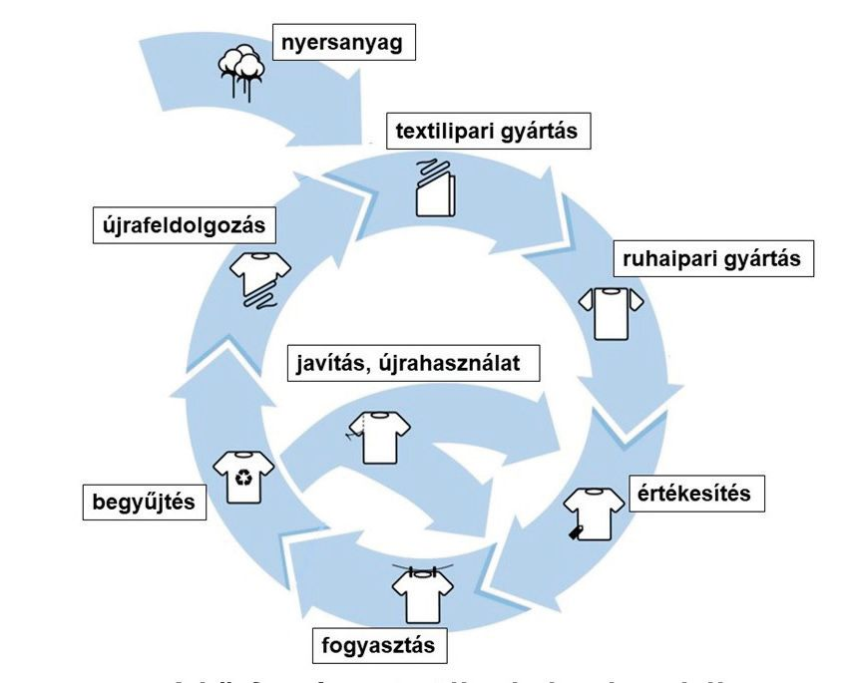
A körforgásos modell a textil- és ruhaiparban
Forrás: Dr. Kokasné Dr. Palicska Lívia (2021), p. 17, idézi Élet és Tudomány (2022.szeptember)
További információért kattints: https://tex2green.hu/files/fajl/iranyvaltas_a_ruhaiparban.pdf

Slide 9
Újrafelhasználás
A textil újrafelhasználása a textiltermékek felhasználási élettartamának meghosszabbítására szolgáló különböző eszközökre utal, amely során a textiltermékek új tulajdonoshoz kerülnek előzetes módosítással (pl. javítással) vagy anélkül.
Újrahasznosítás
Az újrahasznosításnak az utolsó lehetőségnek kell lennie még mielőtt kidobnánk. Ez azért van így, mert az újrafelhasználás többek között olcsóbb, kevesebb energiát használ, és kevésbé szennyező, mint az újrahasznosítás.
Jogszabályi háttér
2008/98/EK irányelv
EU Bizottság 2014 (COM 398) közleménye a körforgásos gazdaságról
Hazai jogszabályi háttér: 2012. évi CLXXXV törvény a hulladékokról.
Kattints az EU Bizottság 2014 (COM 398) közleményére!
Kattints a Hulladéktörvényre!
Notes:
Az újrafelhasználás és az újrahasznosítás környezeti előnyei
- Csökkenti a hulladéklerakók helyigényét (az égetés is helyet igényel).
- Kevesebb új anyagra és meg nem újuló erőforrásra van szükség.
- Általában kevesebb környezetszennyezés és energiafelhasználás, mint az új nyersanyagokból történő gyártás esetén.
9

Slide 10
Felhasználás előtti hulladék
Ide tartozik a szál- és fonalhulladék, a vágási hulladék, valamint a kereskedők eladatlan készletei. Új - különösen nem szőtt - nyersanyagokká dolgozzák fel őket.
Felhasználás utáni hulladék
Kidobott, elhasználódott, kinőtt stb. ruházati cikkek vagy textíliák. Jótékonysági szervezetek újrahasznosítják vagy használtruha-boltokban értékesítik, vagy szemétbe dobják s alacsony színvonalú hulladéklerakóban vagy égetőtűzben végzik.
.
Értékcsökkentő újrahasznosítás (down-cycling)
Amikor az újrahasznosított anyag alacsonyabb értékű (vagy minőségű) lesz, mint az eredeti termék. A textiltermékek újrahasznosítási folyamatai a legtöbbször értékcsökkentők. A ruházatot és a lakástextileket újra feldolgozzák, például ipari rongyokká, alacsony minőségű takarókká, szigetelő-anyagokká és kárpittá.
Értéknövelő újrahasznosítás (up-cycling)
Ha az újrahasznosított anyagból készült termék magasabb értékű (vagy minőségű), mint az eredeti termék, akkor az újrahasznosítás értéknövelő.

Slide 11
Dilemma: újrafelhasznás vagy újrahasznosítás?
A textíliák újrafelhasználása és újrahasznosítása előnyösebb, mint az égetés és a hulladéklerakás.
Az újrahasználat előnyösebb, mint az újrahasznosítás.
nem igényel újabb energia felhasználást
nem okoz újabb szennyezést
Olvass erről többet!
Gustav, Sandin & Greg M., Peters (2018) Environmental impact of textile reuse and recycling, Journal of Cleaner Production
Link: https://www.researchgate.net/publication/323423640_Environmental_impact_of_textile_reuse_and_recycling_-_A_review
FIGYELEM!!!
Az újrahasznosítás során a szálak minősége fokozatosan romlik, és végül bekövetkezik a hulladék ártalmatlanítása vagy elégetése..

Slide 12
Ötletek
03
.

Slide 13
Kérdések egy esetleges tervezett beruházás során. Az újrafelhasználás és az újrahasznosítás környezeti előnyei
Hozzájárul-e a körforgásos modell alkalmazása a hulladékunk negatív környezeti hatásainak csökkentéséhez?
Milyen környezeti terhet jelent újrahasznosított hulladékból készült egy lehetséges új termékünk?
Mennyire tiszta az új termék és/vagy az újrahasznosított anyagból készült termékünk gyártási folyamata?

Slide 14
Szénlábnyom és életciklus-elemzés
PCF – Product Carbon Footprint – a termék szénlábnyoma
Vannak olyan webhelyek és alkalmazások a weben,
amelyek lehetővé teszik a „szénlábnyom” mérését:
https://www.carbonfootprint.com/calculator.aspx
https://www3.epa.gov/carbon-footprint-calculator/
https://www.nature.org/en-us/get-involved/how-to-help/carbon-footprint-calculator/
LCA- Life-cycle analysis
- életciklus elemzés
A tervezett beruházás környezeti hatását a termék szénlábnyoma (PCF), valamint a termék életciklus-elemzése (LCA) jelzi.

Slide 15
Szénlábnyom és életciklus-elemzés
Hogyan számítjuk ki egy termék szénlábnyomát?
Egy termék vagy szolgáltatás esetében az életciklusa során keletkező ÜHG (üvegházhatású gázok) kibocsátást vizsgálják.
Az üvegházhatású gázok azok a gáznemű komponensek, amelyek elnyelik és újra kibocsátják az infravörös sugárzást. A fő üvegházhatású gázok a szén-dioxid, a metán, a nitrogén-oxidok és a klór-fluorozott szénhidrogének. Koncentrációjuk az ipari tevékenységek következtében nőtt.
Üvegházhatású gázok kibocsátása a középpontban!
A szén-dioxid-lábnyom az üvegházhatásúgáz-kibocsátás mutatója. Többféle kiszámítási módja van.

Slide 16
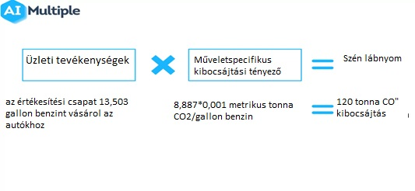
Szénlábnyom
Hogyan számítjuk ki egy termék szénlábnyomát?
Egy termék szén -dioxid -lábnyomának kiszámításához figyelembe venni a következőket:
az alapanyag előállítása,
az alapanyagnak a feldolgozó üzembe történő szállítása
a végtermék előállítása
a végtermék csomagolása,
a csomagolás gyártása
a végtermék kiszállítása
a fogyasztás és a hulladék megsemmisítése

Slide 17
Életciklus- értékelés LCA
Lépések
A cél és a hatókör meghatározása
Leltárelemzés (ISO 1404)
Hatásvizsgálat (ISO 1402)
Osztályozás - az életciklus-leltár (LCI) eredményeinek a hatáskategóriákhoz való hozzárendelése
Jellemzés - a hatásmutatók nagyságának kiszámítása..
Értelmezés- (ISO 14043) - következtetéseket vonnak le és ajánlásokat adhatnak.
Alapja az ISO 14040 Környezetgazdálkodás - "Életciklus-értékelés - Alapelvek és keretrendszer.” Európai Szabványügyi Bizottság, Brüsszel. 1997
Módszer:
Az energiaszükséglet,
a környezeti kibocsátások
a szilárd hulladékok felmérése egy poliészterblúz életciklusa során
Eredmény:
A fogyasztói felhasználás az életciklus alatti energiaszükséglet 86%-ának felel meg. A hideg mosás -szárítás több, mint 90%-kal csökkenti a mosási energiát. A levegőbe történő kibocsátás és a szilárd hulladék szintén nagyon magas a fogyasztói fázisban.
Az ISO 14040 szabvány tartalmazza az LCA-vizsgálat lépéseit

Slide 18
Életciklus elemzés: példák
Női kötött poliészter blúz
Szállodai textília
Módszer:
Az energiaszükséglet, a környezeti kibocsátások és a szilárd hulladékok felmérése egy poliészterblúz életciklusa során
Cél:
A jelenlegi legjobb ökológiai megoldások fellelése a szállodai textíliák és szolgáltatások számára, ökológiai index kidolgozása a termékek és folyamatok számára a "legjobb elérhető technológiával
A kézi szárításhoz használt pamuttekercsek
Egyszerűsített LCA, 10 000 kézszárításhoz használt pamutalapú törülközőtekercsekre vonatkozóan
Következtetés:
A fogyasztói felhasználás az életciklus alatti energiaszükséglet 86%-ának felel meg. A hideg mosás -szárítás több, mint 90%-kal csökkenti a mosási energiát. A levegőbe történő kibocsátás és a szilárd hulladék szintén nagyon magas a fogyasztói fázisban.
Következtetés:
A mosási folyamat jelenti a legnagyobb környezeti terhet
Következtetés:
A poliészter-pamut lepedők használata kevésbé jár környezeti következményekkel, mint a 100% pamut lepedőké.
Forrás: Dahlöff, L. (2004) Life Cycle Assessment (LCA) applied in the Textile Sector
Notes:
18

Slide 19
A sorban szereplő értékeket összegezve megkapjuk a különböző fázisok (nyersanyag/erőforrás kitermelése, szállítása és tárolása, gyártás (gyártás, összeszerelés), késztermék tárolása és felhasználása, majd hulladékgazdálkodása (szállítás, ártalmatlanítás, újrafelhasználás;-hasznosítás) hatásértékelését.
Minden sorban a maximális érték 15 lehet, ami a jelenlegi/jövőbeli termék környezeti hatásának legmagasabb (legrosszabb) értékét jelenti, a minimális értékek pedig 5, ami pedig a legjobb (azaz a lehető legalacsonyabb) környezeti hatást jelzi.
Önértékelő mátrix tartalma
A sorokban
az erőforrások kitermelése, szállítása, tárolása, a késztermék gyártása/összeszerelése, tárolása, használata és hasznos élettartama, majd a hulladék szállítása és ártalmatlanítása, valamint a hulladék újrafelhasználása szerepel.
Az oszlopokban
- az energiafogyasztás (1 - alacsony, 2 - átlagos vagy 3 - magas fogyasztás),
- a hulladéktermelés (1 - kevés és nem veszélyes, 2 - átlagos hulladék, nem különösen nagy mennyiségű vagy kockázatú, 3 - nagy mennyiségű, szintén veszélyes);
- a levegőszennyezés (1 - ebben a szakaszban nincs levegőszennyezés, 2 - némi levegőszennyezés, de nem jelentősen magas; 3 - jelentős légszennyezés),
- a vízszennyezés (1 - a szakaszban nincs vízszennyezés, 2 - némi levegőszennyezés ellenőrzés alatt, (kezelt), 3 - a folyamat gyakran szennyezi a vizet, vagy ennek nagy a kockázata);
a talajszennyezés/használat (1 - nincs talajszennyezési potenciál, 2 - a folyamat potenciálisan szennyezi a talajt, de nem valószínű, 3 - gyakori normaszegés).
Önértékelés forrása: ENTeR Expert Network on Textile Recycling (2018) projekt

Slide 20
Környezeti hatás | Energiafogyasztás |  |  | Hulladéktermelés |  |  | Légszennyezés |  |  | Vízszennyezés |  |  | Talajszennyezés / felhasználás |  |  | Összesen
 | 1 – Alacsony energiafogyasztású folyamat | 2 - Átlagos energiafogyasztás | 3 - Nagy fogyasztás | - Kevés hulladék, nincs veszélyes | 2 - Átlagos hulladék | 3 - Nagy mennyiség, és veszélyes | 1 - Nincs légszennyezés | 2 - Némi légszennyezés, de nem jelentősen magas | 3 - Jelentős légszennyezés | 1 - Nincs vízszennyezés | 2 - Bizonyos szennyezés de kontrol alatt kontroll, (kezelt) | 3 - A folyamat gyakran szennyezi a vízet | 1 - Nincs talaj szennyeződés | 2 - A folyamat potenciálisan szennyez a talajban, | 3 – A normál értékek gyakori megsértése | A sorban lévő értékek összegzése
Fázisok | Előtte/utána |  |  | Előtte/utána |  |  | Előtte/utána |  |  | Előtte/utána |  |  | Előtte/utána
Kivonás források
Szállítás a források
Tárolás források
Gyártás, összeszerelés
Tárolás kész termék
Használat, hasznos élettartam
Hulladék szállítás
Hulladékártalmatlanítás (égetés esetén)
Hulladék újrafelh./hasznosítás

Slide 21
online adatbázis - összegyűjti a (hulladékból vagy nem abból származó) anyagokat és technológiákat, és segít megtalálni, mit lehet a hulladékkal kezdeni
Match Making Platform
Mit tehetünk?
A platformon egy fiók létrehozása után el lehet kezdeni a hulladék megosztását. Link a platformhoz: https://www.lifem3p.eu/en/
Nézd meg a videót!
https://youtu.be/FoN3UPV-CII

Slide 22
Hulladékvadászat: : Nemzeti és uniós szintű környezeti információs rendszerek
OKIR
A környezeti információk túlnyomó többségét (pl. levegő, felszíni és felszín alatti vizek, hulladékok stb.) egyetlen központi adatbázisban, az Országos Környezeti Információs Rendszerben (OKIR) tárolják
Jó, ha tudjuk!
Textilhulladék-termelés
A magyar textilipar más iparágakhoz és a nemzetgazdaság egészéhez képest csak kis mennyiségű hulladékot termel. A Magyar Hulladékinformációs Rendszer (OKIR) adatai szerint 2010 és 2017 között a 100 legnagyobb magyarországi hulladéktermelő között egyetlen textilipari vállalat sem volt.
E-PRTR
Európai szennyezőanyag-kibocsátási és -szállítási nyilvántartás
Az Európai Szennyezőanyag-kibocsátási és -szállítási Nyilvántartás (E-PRTR) - európai szintű adatbázis, amely összesíti a létesítmények és szervezetek jelentős környezeti kibocsátásaival kapcsolatos adatait.
EIONET (Európai környezeti információs és megfigyelőhálózat)

Slide 23
.
ECO-cimkék
04

Slide 24
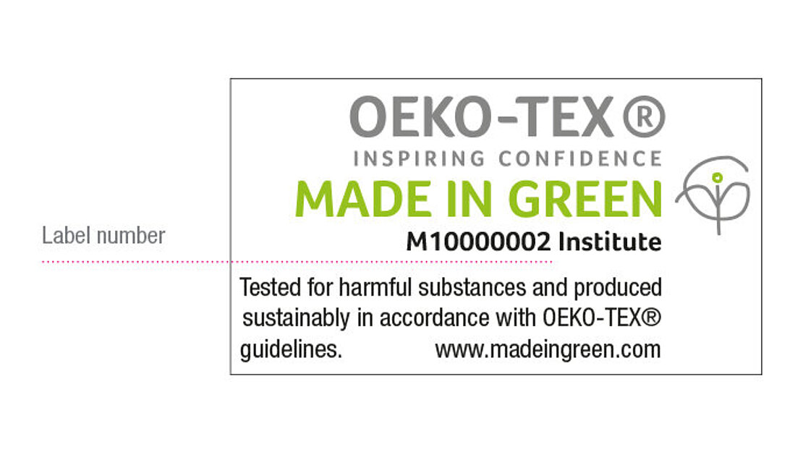
OEKO-tex és OEKO-tex címke - MADE IN GREEN
Az OEKO-TEX 17 független európai és japán intézetből és a világ minden táján működő kapcsolattartó irodákból áll. Textil- és bőrvizsgálatokat vagy egyéb technológiai feladatokat lát el.
OEKO-tex címke: Nyomon követhető termékcímke textíliák (pl. ruházat, lakástextíliák) és bőrtermékek számára. A címke tartalma egyedülállóan összetett, és érvényességét bárki ellenőrizheti.
A MADE IN GREEN termékazonosító azt jelzi, hogy a terméket káros anyagokra tesztelték. Ezt a STANDARD 100 vagy az OEKO-TEX® LEATHER STANDARD minősítéssel érik el.
Azt is garantálja, hogy a textil- vagy bőrterméket fenntartható eljárásokkal, társadalmilag felelős munkakörülmények között állították elő. Ez az OEKO-TEX® STeP szerinti tanúsítással történik.
Az egyedi termékazonosító lehetővé teszi a termék nyomon követését. Beazonosítható az is, hogy a termék gyártásának különböző fázisai hol történtek.
Tudj meg többet! Kattints a www.oeko-tex.com oldalra!

Slide 25
OEKO-TEX® STANDARD 100
Az OEKO-TEX® STANDARD 100 a káros anyagokra tesztelt textíliák címkéje és terméktanúsítványa.
A végfelhasználók számára jelzi, hogy a termék mentes a káros anyagoktól, és ezért biztonságos és bőrbarát.
Az OEKO-TEX® STANDARD 100 szerinti tesztelés, tanúsítás és engedélyezés feltételei letölthetők itt:
https://www.oeko-tex.com/importedmedia/downloadfiles/STANDARD_100_by_OEKO-TEX_R__-_Standard_en.pdf

Slide 26
ECO-PASSPORT by OEKO-TEX®
ECO-PASSPORT by OEKO-TEX® tanúsítvány a fenntartható módon előállított textíliákban használt vegyi anyagokra vonatkozik.
Ezzel a tanúsítvánnyal az OEKO-TEX® STANDARD 100 olcsóbban szerezhető be.
Az OEKO-TEX weboldalán lehetőség van arra is, hogy ellenőrizze egy OEKO-TEX® címke érvényességét, a "Címkeellenőrzés" menüpontban megadva https://www.oeko-tex.com/en/label-check

Slide 27
STeP by OEKO-TEX®
A STeP by OEKO-TEX® szabvány a textil és bőrtermékek teljes gyártási folyamatát értékeli fenntarthatósági szempontból.
A szabvány hat modulja nagyon szigorú környezetvédelmi és társadalmi követelményeket tartalmaz, és az auditorok mintegy 350 kérdést vizsgálnak az önértékelés és a helyszíni látogatások során.
Az értékelést követően a vállalat teljesítményét a szabvány 3 szintjének egyikére sorolják, és a vállalat ajánlásokat kap a fenntarthatósági teljesítményének javítására.
Azok a vállalatok, amelyek nem rendelkeznek vegyianyag-nyilvántartással vagy környezetvédelmi vezetési rendszerrel, nem kaphatnak tanúsítványt. Nem kaphatnak tanúsítványt olyan vállalatok sem, ahol gyermek- vagy kényszermunka, szexuális erőszak vagy elzárt vészkijáratok vannak jelen. Amint a kizáró okok megszűnnek, a vállalat újra kérelmezheti a tanúsítást.

Slide 28
Innovatext - az OEKO-TEX®magyar tagja
INNOVATEX - az OEKO-TEX® magyar partnere
független Textilipari Mérnöki és Vizsgáló Intézet
szolgáltatások széles skáláját nyújtja, beleértve a minőségellenőrzést, környezetvédelmi tanácsadást, laboratóriumi vizsgálatokat és az OEKO-TEX® szabványok szerinti tanúsításokat.
Mit mondanak a címkék? Hogyan válasszuk ki a címkét?
Hallgasd meg a KOSSUTH Rádió 2022, szeptember 27-i adását!
A programban a Tudatos Vásárlók Egyesületének képviselője és az INNOVATEXT Zrt. vezérigazgatója adott tanácsokat, hogy a fenntarthatóságra odafigyelő fogyasztók hogyan válasszanak ruhát, hol keressék az etikus körülmények között gyártott textiltermékeket.
Az OEKO-TEX® maga 17 független európai és japán intézetből, valamint a világ minden táján működő kapcsolattartó irodákból áll, amelyek textil- és bőrvizsgálatokkal vagy egyéb technológiai feladatokkal állnak az Ön rendelkezésére
Link az adáshoz
https://mediaklikk.hu/radio-lejatszo-kossuth/?date=2022-09-28_09-05-00&enddate=2022-09-28_11-00-00&ch=mr1
9:34-től 9:56-ig

Slide 29
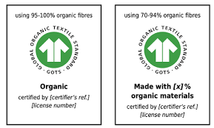
GOTS (Globális biotextil szabvány)
A bio kifejezés legalább 95%-ban természetes szálak felhasználására utal, míg a "bio felhasználásával készült" kifejezés legalább 70%-ban természetes szálak felhasználására utal.
„A GOTS mint feldolgozási szabvány szerinti tanúsítás a textilszálak első feldolgozási fázisával kezdődik. Például a gyapot esetében a gyapottisztítás az első feldolgozási szakasz, amikor a gyapotbogyókból eltávolítják a magokat.„
A GOTS tanúsítás során az egyes kritériumokat, mint a szociális szempontok, az etikus üzleti magatartás és környezetgazdálkodás kritriumai, valamennyi feldolgozási fázisnál figyelembe veszik
A GOTS négy tagszervezetből áll: OTA (USA), IVN (Németország), Soil Association (Egyesült Királyság) és JOCA (Japán).
Forrás: https://global-standard.org/certification-and-labelling/who-needs-to-be-certified/first-processing-stages

Slide 30
EMAS (környezetvédelmi vezetési és hitelesítési rendszer)
Az EMAS-regisztráció megszerzéséhez a következőkre van szükség:
környezetvédelmi felülvizsgálat elvégzése;
környezetvédelmi politika és program megléte, amelybe bevonják a munkavállalókat és a külső érdekelt feleket is;
környezetvédelmi menedzsment kialakítása;
környezetvédelmi nyilatkozat készítése;
a környezetvédelmi vezetési rendszer és környezetvédelmi nyilatkozat hitelesítése környezetvédelmi hitelesítővel
Link az EMAS-regisztrációhoz:
https://europa.eu/youreurope/business/running-business/developing-business/emas-registration/index_hu.htm

Slide 31
EU ökocímke
Az Európai Unió ökocímkéit csak kiváló minőségű és kiemelkedő környezetvédelmi teljesítményű termékek és szolgáltatások kaphatják meg.
Magyarországon a Herman Ottó Intézet Nonprofit Kft. ítéli oda.
A textil- és ruhaipari ágazatot illetően sajnálatos, hogy "a 24 termékcsoportra kiadott több mint 75 000 tanúsítványból mindössze 7200 textil- és ruházati termék kapta meg a címet".
Forrás: Dr. Kokasné Dr. Palicska Lívia (2022)) in Csémi Klára: Mit üzennek a cimkék? Riport a hiteles cimkékről, Divat&Marketing, 29.09.2022, https://divatmarketing.com/mit-uzennek-a-cimkek/

Slide 32
Mit kell tennie, ha úgy dönt, hogy ökocímkét igényel?
A kérelem benyújtását megelőző szakasz feladata az uniós ökocímke megértése, majd
1. lépés: Vegye fel a kapcsolatot az illetékes intézménnyel (Magyarországon ez a Hermann Ottó Intézet Nonprofit Kft)
2. lépés: Regisztrálja termékeit vagy szolgáltatásait az uniós ökocímke online katalógusában (ECAT)
3. lépés: Állítsa össze pályázati dokumentációját az áruk és szolgáltatások leírásával és tesztelésével
4. lépés: Nyújtsa be jelentkezését és fizesse be a díjakat
5. lépés: Az illetékes intézmény értékeli a kérelmet
6. lépés: A kérelem jóváhagyása és az engedély megadása
7. lépés: Az uniós ökocímkével ellátott termékeiről és szolgáltatásairól szóló kommunikáció
Az ökocímke díjai, 2022
Pályázati és megújítási díj |  |  | Hosszabbítási és módosítási díj |  |  | Éves díj | Ellenőrzési díj
Mikrovállalkozások | Standard | KKV-k, 0perátorok a fejlődő országokban s | Mikrovállalkozások | Standard | KKV-k, 0perátorok a fejlődő országokban s | Mikrovállalkozások | Európa | Európán kívül
80.000 huf + ÁFA | 400.000 huf + ÁFA (ha a kritériumok változnak) - 50% (ha a kritériumok változatlanul meghosszabbításra kerülnek) | 140.000 huf + ÁFA (ha a kritériumok változnak) - 50% (ha a kritériumok változatlanul meghosszabbításra kerülnek) | 80.000 huf + ÁFA (ha a kritériumok változnak) - 50% (ha a kritériumok változatlanul meghosszabbításra kerülnek) | 350.000 huf + ÁFA | 200.000 huf + ÁFA | 90.000 huf + ÁFA | 50.000 huf + ÁFA | 20.000 huf + ÁFA

Slide 33
Mi történik kérelem benyújtását követően?
Az uniós ökocímke kérelmezési formanyomtatvány (Application Pack) az uniós ökocímke weboldaláról (http://www.ecolabel.eu) tölthető le.
Ugyanitt megtalálhatóak az ökocímke megszerzésének kritériumai is!
Az illetékes intézmény a benyújtott dokumentumok és tanúsítványok alapján ellenőrzi és értékeli a termék kritériumoknak való megfelelését.
Megfelelés esetén írásbeli határozatot ad ki az illetékes miniszter részére.
A miniszter dönt a kérelem elfogadásáról és az uniós ökocímke odaítéléséről.
Ha a kérelmet elfogadják, a miniszter felhatalmazza az illetékes intézményt, hogy szerződést kössön a kérelmezővel, és gondoskodjon az információk közzétételéről az EUEB honlapján.
Az intézmény az ökocímke odaítélését az ökocímke honlapján teszi közzé.
Az intézmény a szerződés időtartama alatt rendszeresen, de legalább egyszer ellenőrzi az ökocímkével ellátott termékek megfelelőségét. Az audit a kérelmező telephelyének és gyártási folyamatainak ellenőrzésére is kiterjedhet. Az uniós ökocímke-kritériumoknak való meg nem felelés esetén a szervezet kezdeményezi a címke használatának felfüggesztését vagy visszavonását a minisztertől.
A miniszter dönt az uniós ökocímke felfüggesztéséről vagy visszavonásáról.

Slide 34
Linkek az ökocimkéhez
Az uniós ökocímke kérelmezési formanyomtatvány (Application Pack) az uniós ökocímke weboldaláról (http://www.ecolabel.eu) tölthető le.
Ugyanitt megtalálhatóak az ökocímke megszerzésének kritériumai is!
További információ a Magyarország az ökocímke megszerzéséről:
https://okocimke.hu/eu-okocimke-megszerzese
http://www.hermanottointezet.hu/okocimke
http://www.hermanottointezet.hu/sites/default/files/palyazati_tajekoztato_unios_2021.pdf
Tájékoztatás az uniós szintű ökocímkéről:
http://www.ecolabel.eu

Slide 35
Olvass még!
A zöldítés lehetőségei – A textilgyártás környezetterhelése, Élet és Tudomány, 2022.09.08. https://eletestudomany.hu/a-zoldites-lehetosegei-a-textilgyartas-kornyezetterhelese/
Dr. Kokasné Dr. Palicska Lívia (2021) szerk., szerzők Bodáné Dr. Kendrovics Rita Dr. Holovács Gabriella Dr. Kokasné Dr. Palicska Lívia Kutasi Csaba Dr. Molnár Ernő Dr. Pataki Pál, Irányváltás a ruhaiparban. A hazai könnyűipar értékelése és fenntarthatósági kihívásai, GINOP 5.3.5-18-2018-00048, Magyar Könnyűipari Szövetség Kiadó, 2021, https://tex2green.hu/files/fajl/iranyvaltas_a_ruhaiparban.pdf
ENTeR (2018) A textilipari újrahasznosítás szakértői hálózata (CE 1136 -Közép-Európa program).
Gencer, Görkem (2022) 4 lépés a szervezet szénlábnyomának kiszámításához, AI Multiple, 2022. szeptember https://research.aimultiple.com/carbon-footprint-calculation/
Kutasi, Csaba (2018) A környezeti terhelőtényezők csökkentése a textiliparban fenntartható gyártási folyamatokkal, környezetvédelem textiles termékekkel és optimális termékgondozással, GINOP 5.3.5.-18-2018-00048 projekt, MKSZ-BDSZ, https://www.tex2green.hu/files/fajl/jav_gi1.pdf

Slide 36
Tudástár - szabványok
ISO 1400, Környezetirányítási rendszerek - Előírás és használati útmutató. Európai Szabványügyi Bizottság, Brüsszel. 1996
ISO/TR 14025, Környezetvédelmi címkék és nyilatkozatok - III. típusú környezetvédelmi nyilatkozatok. Nemzetközi Szabványügyi Szervezet, Genf, Svájc. 2000
ISO 14040, Környezetgazdálkodás - "Életciklus-értékelés - Alapelvek és keretrendszer. Európai Szabványügyi Bizottság, Brüsszel. 1997
MSZ EN ISO 14040:2006 Környezetközpontú irányítás, Életciklus-értékelés. Alapelvek és keretek
MSZ EN ISO 14041:2001 Környezetközpontú irányítás. Életciklus-értékelés. A cél és a tárgy meghatározása és leltárelemzés
ISO 14042:2001 Környezetközpontú irányítás. Életciklus-értékelés. Az életciklus alatti hatások értékelése Európai Szabványügyi Bizottság, Brüsszel. 2000
ISO 14043: 2001 Környezetközpontú irányítás. Életciklus-értékelés. Az életciklus értelmezés. Európai Szabványügyi Bizottság, Brüsszel. 2000.
ISO 14050:1998, Környezetgazdálkodás – Szótár

Slide 37
Tudástár - Jogszabályok
Az európai hulladékokról szóló keretirányelv (2008/98/EK irányelv) (a hulladék, az újrafeldolgozás és a hasznosítás fogalommeghatározása)
2008/98/EK irányelv az Európai Parlament és a Tanács 2008. november 19-i
EU Bizottság 2014 (COM 398) közleménye: Úton a körkörös gazdaság felé: „zéró hulladék” program Európa számára
Magyarország A hulladékról szóló 2012. évi CLXXXV. törvény és a 225/2015. kormányrendelet. (VIII.7) Korm a veszélyes hulladékokkal kapcsolatos tevékenységek feltételeiről. A törvény hatálya kiterjed minden hulladékra, minden megelőző tevékenységre, a hulladékgazdálkodásra és a hulladékgazdálkodási létesítményekre.
2020. évi XCI. törvény egyes egyszer használatos műanyagok forgalomba hozatalának betiltásáról
2021. évi II. törvény az egyes energetikai és hulladékgazdálkodási tárgyú törvények módosításáról

Slide 38
Ellenőrző kérdések - feladatok

Slide 39
Sorolja fel, melyek a szennyezés forrásai a textiliparban! (Soroljon fel legalább négy forrást!)
Mi a különbség a hagyományos lineáris és a körforgásos gazdaság között?
Melyek a körforgásos gazdaság elemei?
Mi az újrafelhasználás és az újrahasznosítás közötti különbség?
Melyik jár kevesebb energiafelhasználással és szennyezés
sel, az újrafelhasználás vagy az újrahasznosítás? Melyik az előnyösebb, az újrafelhasználás vagy az újrahasznosítás?
Mit jelent az értékcsökkentő- és az értéknövelő újrahasznosítás (Down-cycling és/vagy up-cycling)?
Mi egy termék szénlábnyoma?
Mi az életciklus értékelés? Mit jelent a „bölcsőtől a sírig” életciklus?
Mit tehetünk a hulladékunkkal? Hogyan találhatok hasznos hulladékot a cégem számára?
Mik azok az ökocimkék? Soroljon fel néhány ökocimkét!
Miért hasznos, ha terméke ökocimkével rendelkezik?

